Slide 1
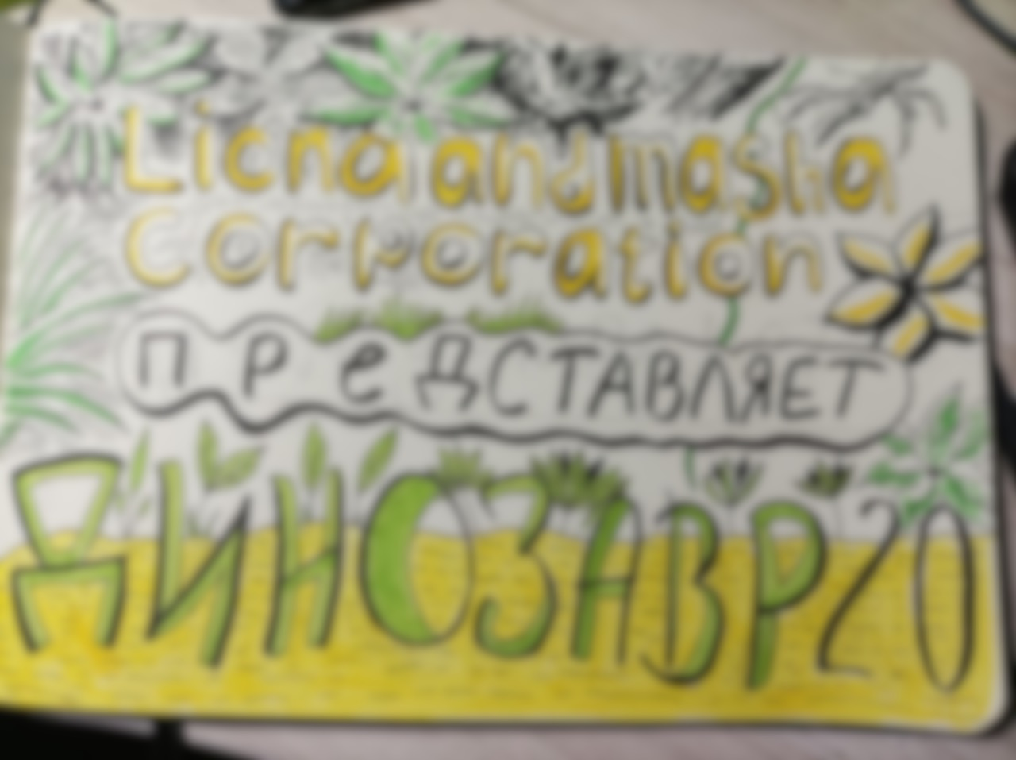
Проект
Прохоренко Лионы и Лопаткиной Маши
ДИНОЗАВР 2.0

Slide 2
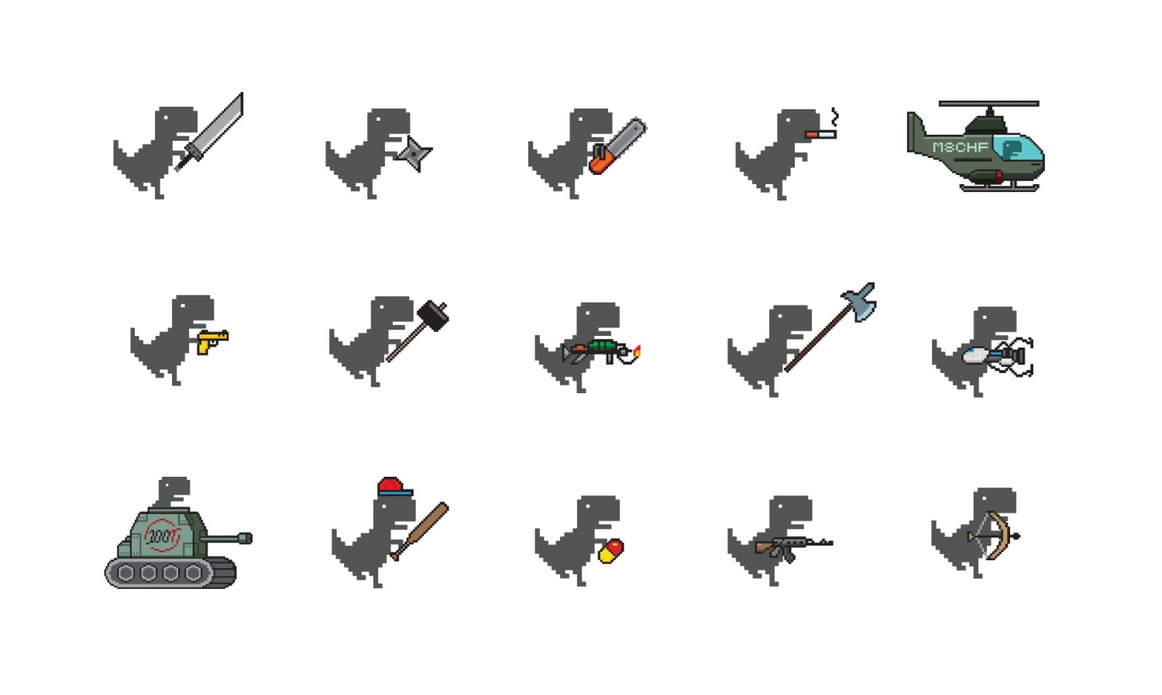
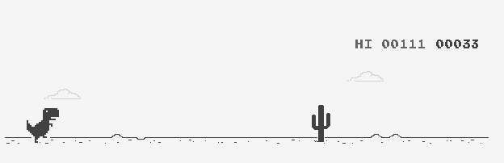
Идея проекта
Виды динозавров
Основой для проекта
стала игра
Dinosaur Game от Google
Dinosaur Game

Slide 3
ЧЕМ ОТЛИЧАЕТСЯ НАШ ПРОЕКТ ОТ ИСХОДНОЙ ИГРЫ?

Slide 4
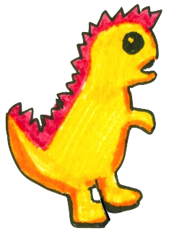

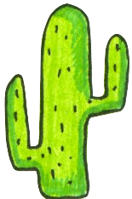
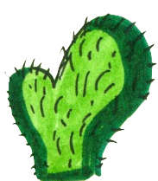
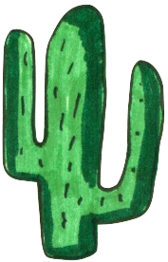

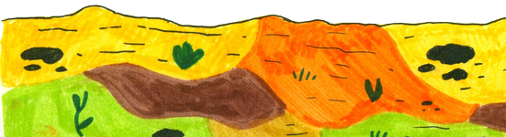
1
Дизайн проекта
Кактусы в новом дизайне
А таким я стал!
Кактусы в старом дизайне
Таким я
Был!
Такой была земля
А такой она стала

Slide 5
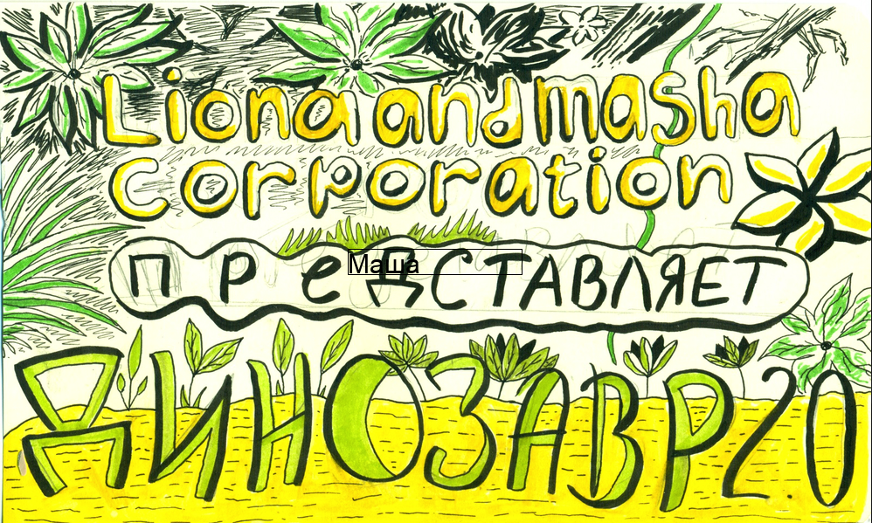
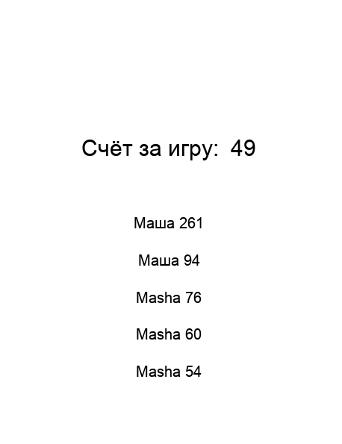
2
Возможность регистрации
Эх… А у нас нет такого!
Стартовое окно с вводом имени
Окно подсчёта

Slide 6
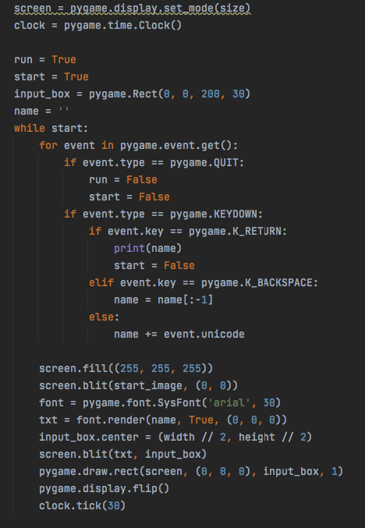
Стартовое окно
Реализация
стартового окна
Код стартового окна

Slide 7
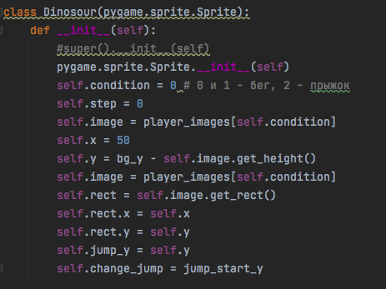
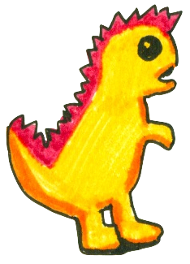
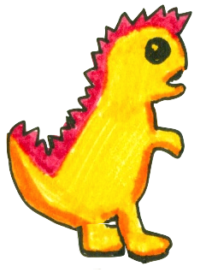
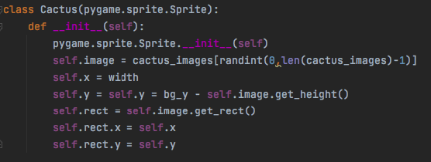
Динозавр и кактусы
Картинки для анимации динозавра и кактусы
Код реализации классов

Slide 8
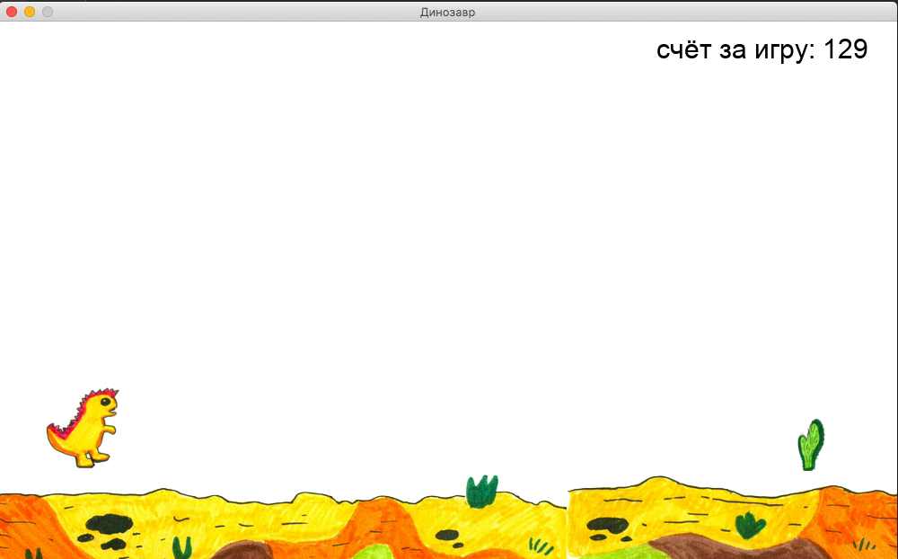
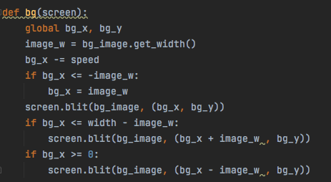
Бегущая дорожка
Код для дорожки
Видео, показывающее реализацию бегущей дорожке

Slide 9
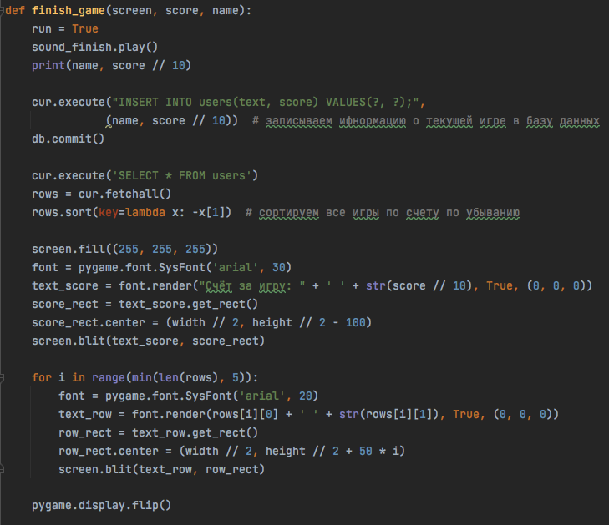
Окно результатов
Реализация окна подсчёта
Код реализации окна подсчёта

Slide 10
СПАСИБО ЗА ВНИМАНИЕ!

